Slide 1
Microeconomia
Introduzione
Teoria del consumatore
Impresa e produzione
Teoria dei mercati

Slide 2
Alcune definizioni
Impresa: qualsiasi soggetto che produce beni e li vende sul mercato, allo scopo di rendere massimo il proprio profitto (π) ossia la differenza tra i ricavi (R_{t}) ottenuti dalla vendita dei prodotti e i costi (C_{t}) sostenuti per l’acquisto e l’impiego degli input.
Produzione: l’attività che impiega input secondo una determinata legge tecnica (funzione di produzione) e che in questo modo ottiene output o prodotti (beni e servizi da vendere sul mercato o, eventualmente, da consumare)
Per comprendere il comportamento delle imprese è necessario esaminare i seguenti elementi:
La tecnologia di produzione, ossia il modo in cui i fattori produttivi o input (lavoro, capitale, ecc.) vengono utilizzati in modo da essere trasformati in prodotto o output. Formalmente, per descrivere la tecnologia si ricorre alla funzione di produzione. Naturalmente il produttore vorrebbe essere in grado di produrre tante unità di output quante ne desidera senza preoccuparsi dei livelli di impiego di lavoro e capitale, ma questo desiderio non è tecnologicamente realizzabile
Il vincolo di costo: le imprese devono massimizzare la produzione dati i costi di produzione o minimizzare i costi per produrre una data quantità di output. I costi di produzione sono determinati in parte dai prezzi degli input
La scelta dei fattori: data la tecnologia di produzione e i prezzi dei fattori produttivi, ciascuna impresa deve scegliere la migliore combinazione dei fattori da impiegare nella produzione
Notes:
Dopo quanto detto sula scelta ottima dell'individuo (e in particolare del consumatore) passiamo ora ad esaminare il lato delle decisioni dell'impresa inerenti la produzione e i costi. Così come dalla scelta dell'individuo abbiamo ottenuto la domanda delle merci, dalla teoria dell'impresa otterremo l'offerta.
Costo opportunità: costo di intraprendere una qualunque attività e che viene rappresentato dalle opportunità perse per svolgere quella attività
Profitto normale: rendimento appena sufficiente a coprire il costo opportunità dell’imprenditore, rendimento appena sufficiente ad indurlo ad intraprendere un’attività
Extraprofitto: profitto che va oltre l’ammontare necessario a far sì che l’imprenditore continui a svolgere un’attività
Ricavo totale (Rt): ciò che l’impresa incassa dalla vendita dei prodotti, ossia, supponendo che ne produca uno soltanto, la cifra che si ottiene moltiplicando la quantità venduta (q) per il prezzo (p) al quale viene venduta
Costo totale (Ct): non coincide col complesso delle spese sostenute dall’impresa nel corso del processo produttivo:
vi sono spese che non vanno contabilizzate tra i costi (quando l’impresa acquista un mezzo di produzione durevole, nel costo di produzione va contata non tutta la spesa ma solo il prezzo del “servizio” (interesse più ammortamento)
vi sono costi cui non corrisponde una spesa effettiva (costo opportunità ossia il mancato guadagno che sarebbe derivato dall’uso alternativo)
Nell'analisi neoclassica di solito si ritiene che la produzione di una certa quantità Q di merce viene effettuata utilizzando i fattori della produzione: Lavoro e Capitale. Il capitale viene di solito inteso come valore dei mezzi di produzione.
Gli obiettivi che ci prefiggiamo sono:
determinare la combinazione ottima di fattori che deve essere utilizzata per produrre un certo ammontare di output
determinare l’output che si dovrebbe produrre dato il prezzo di mercato del bene prodotto.

Slide 3
I fattori produttivi
Per la produzione dell’output, le imprese utilizzano svariati fattori produttivi o input (lavoro, capitale, materie prime, terra, ecc.). Per semplicità ne considereremo solamente due:
il capitale, K
il lavoro, L
Per produrre l’output, l’impresa può combinare e trasformare i fattori produttivi in svariati modi.
Vincoli temporali nella scelta dei fattori produttivi:
Lungo periodo: l’impresa può scegliere liberamente tutti e due i fattori di produzione, entrambi variabili
Breve periodo: l’impresa può scegliere solo la quantità di un fattore di produzione, (variabile) mentre deve assumere come un dato non modificabile la quantità dell’altro fattore di produzione (fisso)
Notes:
E’ necessario conoscere le condizioni in cui il produttore si troverà a produrre: dobbiamo sapere quanto tempo egli avrà a disposizione per aggiustare la quantità impiegate dei fattori al loro livello ottimale.
Nel brevissimo periodo il produttore si trova nell’impossibilità di variare l’impiego di entrambi i fattori produttivi
Il breve periodo è quel lasso di tempo entro cui non è possibile modificare la quantità di capitale di cui si dispone. Quest’ultima, nel breve periodo, va considerata come data.
Viceversa, nel lungo periodo tutti i fattori produttivi (lavoro e capitale) sono da considerarsi variabili. In altri termini, il lungo periodo è quel lasso di tempo nel quale è possibile modificare non solo la quantità impiegata di lavoro, ma anche quella di capitale.

Slide 4
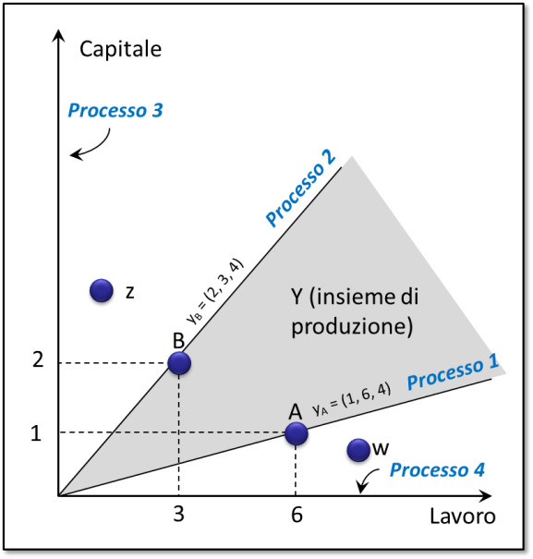
Attività e processi produttivi
Processo produttivo: insieme delle attività che l’imprenditore svolge per produrre. Ogni processo che implica un rapporto lavoro-capitale costante viene definito processo lineare. I processi produttivi sono delimitati dagli assi orizzontale e verticale e non toccano mai questi assi
Tecnologia: insieme di tutti i processi di cui si sia a conoscenza per la produzione di un certo output. La tecnologia di produzione determina la relazione tra fattori di produzione e prodotti
Insieme di produzione (Y): insieme delle combinazioni con cui è possibile convertire capitale e lavoro in output (insieme dei modi tecnologicamente ammissibili per convertire capitale e lavoro in output).
Notes:
Esempio di processo produttivo per produrre marmellata: Prendete la frutta raccolta da 6fornitori e mettetela in 1 ciotola da 1 litro. Cuocete la frutta sul fuoco finchè non diventa marmellata. Il risultato dovrebbero essere 4 kg di marmellata. Se raddoppiate il numero di ciotole e il numero di fornitori, otterrete una quantità doppia di marmellata e così via.
Potrebbero però esistere altri modi di produrre la marmellata, magari migliori di quello descritto, ad esempio impiegare una quantità doppia di capitale e la metà del lavoro (sostituendo cioè lavoro con capitale, risparmiando sull’ammontare dei salari)
Processo 1: processo con maggiore intensità di lavoro
Processo 2: processo con maggiore intensità di capitale

Slide 5
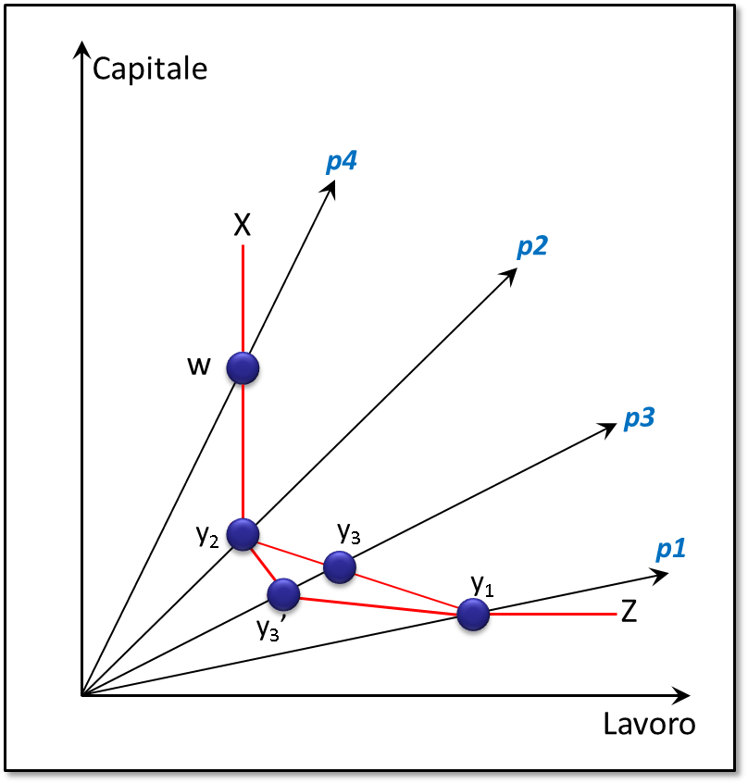
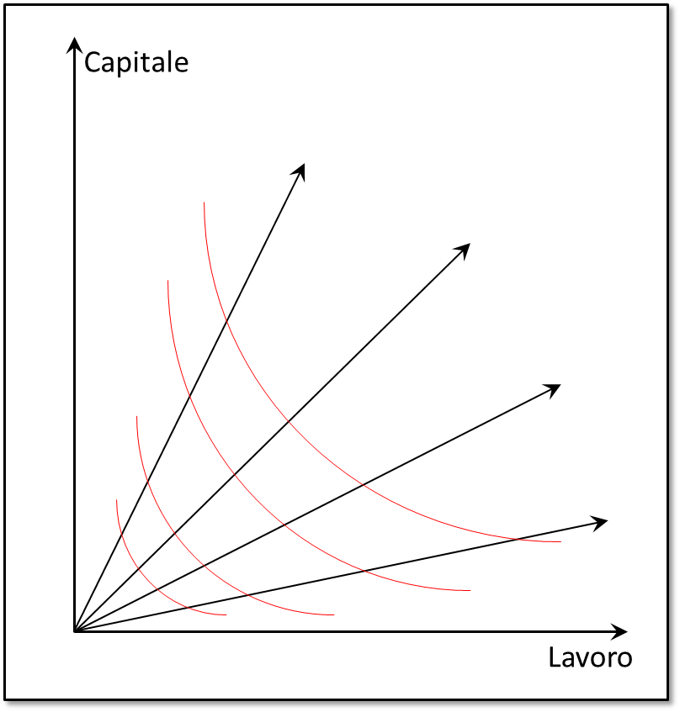
Isoquanti e funzione di produzione
Siano y_{n} le attività tecnologicamente efficienti ossia attività in cui non vi è spreco di risorse, attività che producono un dato output con il minimo impiego di fattori
Isoquanto: curva che unisce tutte le coppie di lavoro e capitale che consentono di produrre la stessa quantità di output.
Al di sopra di p₂, l’isoquanto è costituito da una semiretta verticale che ha origine in y₂
Al di sotto di p₁, l’isoquanto è costituito da una semiretta orizzontale che ha origine in y₁
L’isoquanto somiglia alla curva di indifferenza: hanno entrambe pendenza negativa e sono convessi verso l’origine
Funzione di produzione: indica la quantità massima di output che un’impresa può produrre per ogni specifica combinazione di input, dato lo stato della tecnologia
Y = f(K,L)
Y = Output, K = Capitale, L = Lavoro
Viene rappresentata attraverso una mappa di isoquanti.
Notes:
Mentre una tecnologia è rappresentata dalla mappa degli isoquanti, una tecnica è semplicemente un punto specifico su uno di essi.
Man mano che aggiungiamo nuovi processi, l’isoquanto presenta un numero sempre maggiore di punti angolosi, ma ciò non cambia la sua forma convessa verso l’origine.
La famiglia di isoquanti ci permette anche di individuare quale sia la quantità massima di output che è possibile produrre con ogni data quantità di fattori. Da essa è pertanto possibile risalire a quella che viene definita funzione di produzione.

Slide 6
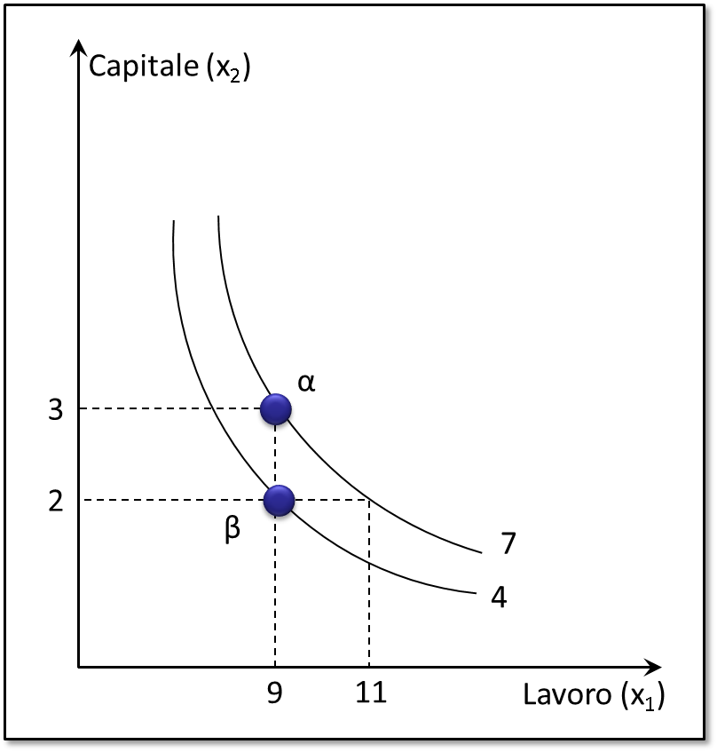
Saggio marginale di sostituzione tecnica
Prodotto marginale di un fattore produttivo: misura quanto varia l’output se varia di una unità l’impiego del fattore, mantenendo costanti tutti gli altri fattori
$Prodotto marginale di x2 in α$ = $\frac{Δy}{Δx2}$
Saggio marginale di sostituzione tecnica (SMST): saggio al quale un fattore può essere sostituito con l’altro a parità di output (Corrisponde con la pendenza dell’isoquanto e misura di quanto si deve aumentare x₂ se si vuole produrre la stessa quantità y con una unità in meno di x₁)
$\frac{Prodotto marginale x1}{Prodotto marginale x2}= \frac{\frac{Δy}{Δx1}}{\frac{Δy}{Δx2}}$
Notes:
ATTRIBUTI DELLA TECNOLOGIA
Che cosa succede all’output se moltiplichiamo tutti i fattori per una stessa quantità?
Rendimenti di scala di una tecnologia: misurano il rapporto tra la variazione nella quantità di output ottenuta in seguito ad una variazione proporzionalmente identica nell’impiego di tutti i fattori produttivi:
Rendimenti di scala costanti: se raddoppiando l’impiego di capitale e lavoro, l’output raddoppia
Rendimenti di scala crescenti: se raddoppiando l’impiego di capitale e lavoro, l’output più che raddoppia
Rendimenti di scala decrescenti: se raddoppiando l’impiego di capitale e lavoro, l’output aumenta meno del doppio
I rendimenti di scala crescenti possono esistere per una serie di ragioni:
all’aumentare della dimensione e dell’output di un’impresa, i lavoratori sono in grado di specializzarsi in certe mansioni, il che fa aumentare la loro produttività
Certi beni capitali non sono appropriai quando la produzione avviene su piccola scala mentre danno luogo a grandi risparmi se utilizzati in produzione su vasta scala.
Elasticità di sostituzione: misura la facilità con cui si può sostituire un fattore produttivo con un altro nella produzione di una certa quantità di output. Misura la variazione percentuale del rapporto tra le quantità impiegate dei fattori che si verifica a seguito di una data variazione percentuale del rapporto tra i prezzi dei fattori.

Slide 7
Gli scopi della teoria del comportamento del produttore
Determinare la combinazione ottima di fattori che deve essere utilizzata per produrre un certo ammontare di output
Determinare l’output che si dovrebbe produrre dato il prezzo di mercato del bene prodotto
E’ necessario conoscere
le condizioni in cui il produttore si troverà a produrre
Funzione di produzione di lungo periodo: il produttore ha a disposizione un periodo di tempo sufficientemente lungo per adeguare l’impiego di tutti i fattori ai livelli ottimali
Funzione di produzione di breve periodo: il produttore potrà variare l’impiego di un solo fattore, il lavoro

Slide 8
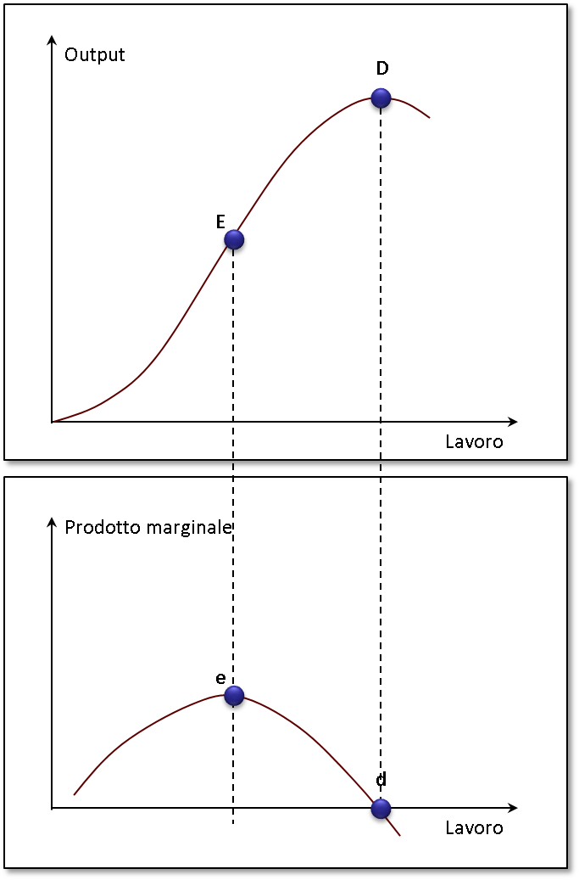
Funzione di produzione di breve periodo
Curva del prodotto totale: rappresenta la relazione tra lavoro impiegato e output (mantenendo la quantità del capitale costante)
All’aumentare della quantità di lavoro , l’output aumenta. Inizialmente questo aumento avviene ad un tasso crescente, in quanto ogni lavoratore in più fa aumentare l’output più di quanto abbia fatto l’ultimo lavoratore prima di lui
Una volta raggiunto il punto E l’aumento dell’output ha luogo ad un tasso decrescente ed ogni lavoratore in più fa aumentare l’output meno di quanto abbia fatto il lavoratore precedente. Questo è dovuto al fatto che manteniamo costante il capitale e ogni unità addizionale di lavoro, dopo una certa soglia, avrà sempre minore importanza nel processo di produzione di output (le unità di lavoro si ostacolano l’un l’altra)
Curva del prodotto marginale: rappresenta la pendenza della funzione di produzione di breve periodo

Slide 9
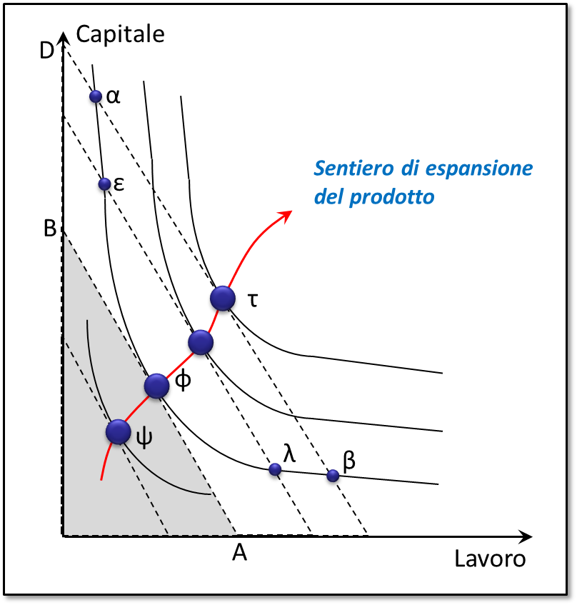
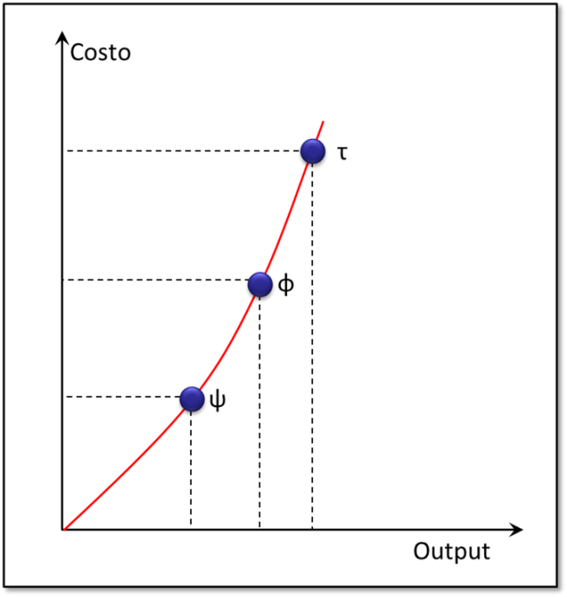
Combinazione ottima di fattori
Una combinazione di fattori è ottima quando permette di produrre una data quantità di output al minor costo possibile
Curva di isocosto (AB): curva che individua tutte le combinazioni dei due fattori che possono essere acquistate con una stessa somma di denaro.
Essa ha una pendenza pari all’opposto del rapporto tra i prezzi dei fattori produttivi (- w_{lavoro}/w_{capitale})
Combinazione ottima dei fattori: combinazione di fattori che si trova lungo la curva di isocosto più bassa tangente all’isoquanto associato al livello di output voluto
Nel punto di combinazione ottima dei fattori si ha:
$SMST lavoro/capitale$= $\frac{wlavoro}{wcapitale}$
Sentiero di espansione del prodotto: curva che contiene i punti di tangenza tra le curve isocosto e gli isoquanti, dati i prezzi dei fattori. E’ l’insieme delle combinazioni di fattori che producono ogni dato livello di output al costo minimo
Funzione di costo di lungo periodo: immagine, nello spazio costo-output del sentiero di espansione del prodotto. Essa individua, per ogni possibile livello di output, la combinazione di input di costo minimo, quando tutti gli input sono variabili
C_{t} = L ∙ w_{lavoro} + K ∙ w_{capitale}
Notes:
Per determinare il livello ottimo di produzione e la combinazione dei fattore di produzione, dobbiamo passare da unità di misura fisiche a unità di misura monetarie (cioè espresse in euro), ovvero ai costi.
Il problema fondamentale del produttore è capire che relazione esiste tra l’output prodotto ed i costi sostenuti per realizzarlo. funzione di costo. La funzione di costo descrive il metodo meno costoso o più efficiente di produrre ciascun livello di output
Per poter calcolare la quantità ottima di output dovrà inoltre conoscere la relazione tra il costo dell’output ed il ricavo che si otterrà dalla vendita dei prodotti.
Come abbiamo visto in precedenza, a curva di domanda indica la quantità che i consumatori saranno disposti ad acquistare a ciascun livello di prezzo e pertanto ci dice il ricavo che il produttore otterrà dalla vendita delle diverse quantità di output.
IPOTESI:
- Ad ogni tecnologia è associata una particolare funzione di costo
- Ogni produttore cerca di produrre al minimo costo possibile al fine di massimizzare i profitti ottenibili dalla vendita dei beni
Una combinazione di fattori è ottima quando permette di produrre una data quantità di output al minor costo possibile. La tecnica produttiva ottimale è quella che si colloca in corrispondenza del punto di tangenza fra l’isoquanto “obiettivo” e la linea di isocosto; una combinazione (K,L) che sta su un isocosto più alto non minimizza i costi di produzione; una combinazione (K,L) che sta su un isocosto più basso non riesce invece a produrre la quantità obiettivo. Se decide di produrre la quantità y, l’impresa può infatti scegliere un punto (una tecnica) sull’isoquanto corrispondente. La tecnica che costa meno è il punto di quell’isoquanto cui corrisponde l’isocosto con l’intercetta più bassa.
Esistono diversi tipi di funzione di costo, ognuno dei quali riflette l’esistenza di vincoli particolari posti all’attività di produzione. Al fine di analizzare le condizioni alle quali tali vincoli limitano le possibilità produttive dell’impresa, gli economisti trovano conveniente distinguere tra due scenari alternativi: il lungo e il breve periodo. Nel lungo periodo l’impresa può variare l’impiego di entrambi gli input. Nel breve periodo, viceversa, solo uno dei due input può essere utilizzato in quantità variabili, mentre l’altro è fisso.
E’ possibile derivare una funzione di costo sia per il breve che per il lungo periodo. Le funzioni di costo di breve e lungo periodo sono diverse perché l’attività di produzione di breve periodo è sottoposta al vincolo aggiuntivo dell’impiego di una quantità fissa di capitale.

Slide 10
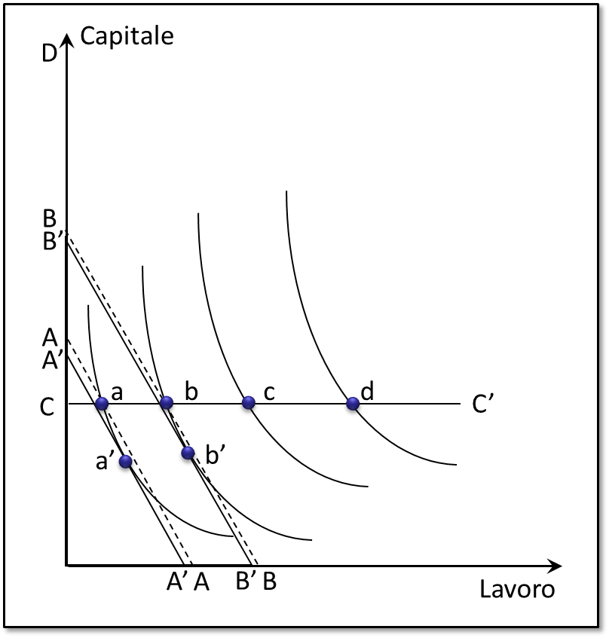
Combinazione ottima nel breve periodo
Nel breve periodo uno dei fattori di produzione è fisso (K ∙ w_{capitale} =k) e pertanto il produttore potrebbe non essere in grado di realizzare la combinazione ottima di fattori
C_{t} = L ∙ w_{lavoro} + k
La combinazione ottima di fattori è quella che in cui viene impiegata la minor quantità possibile dei fattori variabili, che perciò possono essere aggiustati in modo tale da ottenere il livello desiderato di output
La produzione nel breve periodo è sempre più costosa della produzione nel lungo periodo
Notes:
Il sentiero di espansione dell’output di breve periodo si ottiene partendo da un livello di capitale fisso. In particolare, entrambe le funzioni di costo, di lungo e breve periodo, sono il risultato di un problema di ottimizzazione vincolata e l’aggiunta nel breve periodo del vincolo addizionale Capitale=K, implica che il costo di breve periodo non possa essere mai minore di quello relativo al lungo periodo.
Cosa implica il vincolo aggiuntivo dell’impiego di una quantità fissa di capitale? Un miglioramento o un peggioramento della situazione dell’impresa?
Un vincolo addizionale implica necessariamente un risultato meno vantaggioso per l’impresa e la funzione di costo totale di breve periodo non può essere mai inferiore a quella relativa allo scenario di lungo periodo. In caso contrario, il costo totale di lungo periodo non rappresenterebbe il costo minimo di produzione di lungo periodo.
Se associamo i costi corrispondenti ai punti a, b, c, d alle quantità di output ad essi correlati, otteniamo la funzione di costo di breve periodo.

Slide 11
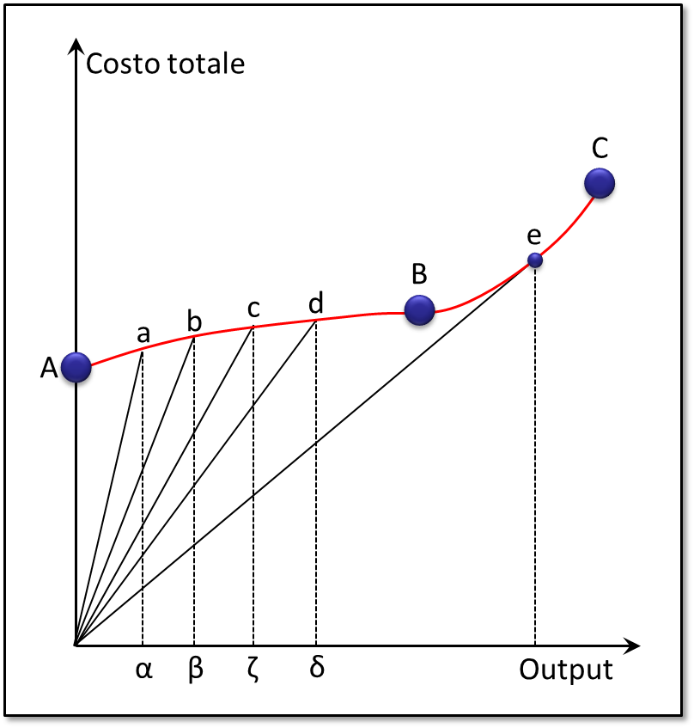
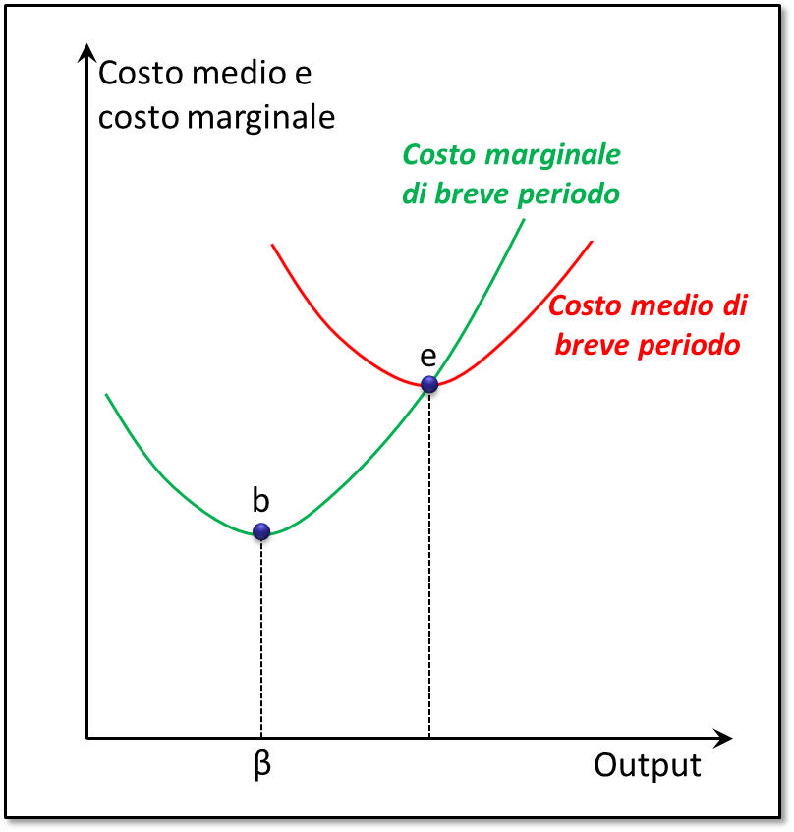
I costi di produzione nel breve periodo
Costo fisso (CF) se non varia al variare del livello di produzione. L’impresa lo sostiene indipendentemente dalla quantità prodotta
Costo variabile (CV ) se varia in funzione del livello di produzione. L’impresa lo sostiene in misura variabile a seconda del livello di produzione
Costo totale (CT): somma dei costi fissi e dei costi variabili
La forma delle curve di costo di breve periodo è collegata all’andamento della funzione di produzione di breve periodo:
Costo marginale (MC): rappresenta l’aumento di costo generato dall’aumento marginale della produzione e corrisponde alla derivata del costo totale rispetto alla quantità dell’output: MC=∂CT/∂q.
E’ dato dall’inclinazione della curva di costo totale
Costo medio totale (AC): corrisponde al costo totale diviso per il livello di produzione: AC = CT/q.
Corrisponde all’inclinazione del raggio che congiunge l’origine con il punto sulla curva del costo totale associato a quella quantità di output
Esso rappresenta il costo unitario di produzione e si può anche scomporre in due componenti:
Costo medio fisso (CMF) pari al costo fisso diviso per il prodotto: AC_{F} = CF/q.
Costo medio variabile (CMV) pari al costo variabile diviso per il prodotto: AC_{V} = CV/q.
Data una certa tecnologia, il costo totale medio di breve periodo è uguale al costo marginale di breve periodo in corrispondenza di quel livello di output per il quale il costo medio è minimo
B
Notes:
Funzione di costo totale di breve periodo: viene derivata dalla funzione di produzione di breve periodo e descrive il costo totale di produzione per ciascun livello di output, data una quantità fissa di capitale.
L’entità dei costi fissi è data dall’altezza della funzione di costo di breve periodo nel punto corrispondente a 0 unità di output
All’inizio il costo aumenta a tassi decrescenti ma, a partire dal punto B, l’aumento del costo avviene ad un tasso crescente. Per bassi livelli di output il prodotto marginale di una unità aggiuntiva di lavoro aumenta. Questo significa che, quando il produttore impiega una unità di lavoro in più, ottiene una quantità aggiuntiva di output maggiore di quella ottenuta impiegando l’unità di lavoro precedente. Quindi, per quanto i costi aumentino, l’aumento avviene ad un tasso decrescente.
Tuttavia, dopo il punto B ogni unità aggiuntiva di lavoro fa aumentare l’output meno di quanto non lo abbia fatto l’unità precedente e i costi aumentano perciò ad un tasso crescente.
Funzione del costo marginale di breve periodo: misura quanto varia il costo totale di produzione all’aumentare della quantità prodotta. Corrisponde con la derivata della funzione del costo totale rispetto alla quantità prodotta
Funzione del costo medio di breve periodo: rappresenta il costo totale diviso per il numero di unità di output. Data una certa tecnologia, il costo totale medio di breve periodo è uguale al costo marginale di breve periodo in corrispondenza di quel livello di output per il quale il costo medio è minimo
Quando produciamo poco output, gran parte del costo unitario è dovuto ai costi fissi

Slide 12
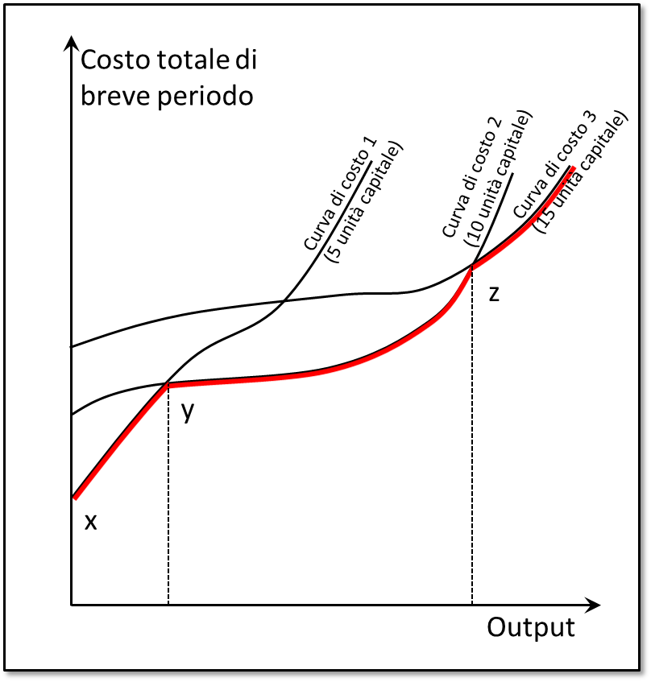
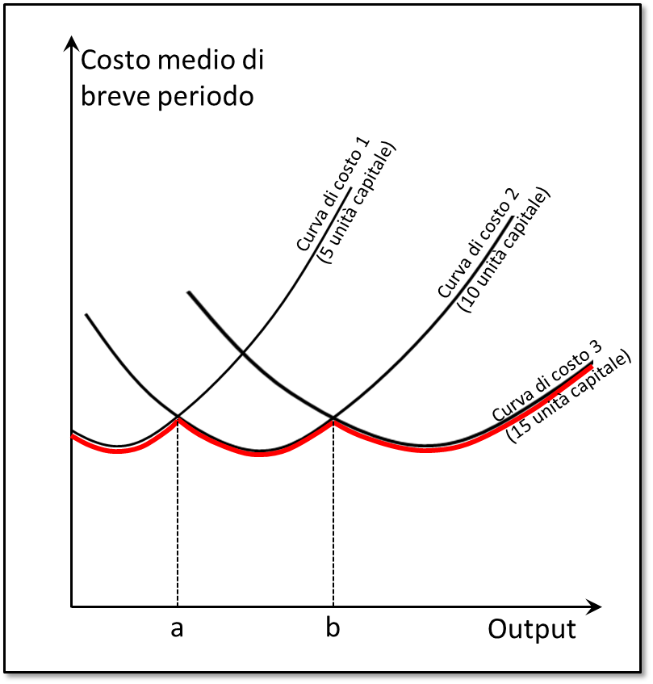
Costo di lungo periodo
Nel lungo periodo è possibile modificare l’impiego di capitale di modo da collocarsi sulla curva di costo medio di breve periodo che riteniamo più opportuna
Andiamo a determinare la quantità ottima di capitale necessaria per produrre ciascun livello di output
Rappresentiamo le funzioni di costo di breve periodo che corrispondono a diverse quantità di capitale
Per quantità di output inferiori ad a, è più conveniente impiegare 5 unità di capitale (le altre due curve implicano costi fissi troppo alti)
Se la quantità di output è compresa tra 5 e 10 unità, risulta ottimale impiegare 10 unità di capitale
Per ogni quantità di output desiderata esiste uno stock ottimale di capitale in grado di minimizzare il costo medio di produzione dell’output desiderato
Funzione del costo totale di lungo periodo: è data dal minor costo totale che si dovrebbe sostenere per produrre quella stessa quantità nel breve periodo
Funzione di costo medio di lungo periodo: è data dal bordo inferiore della famiglia di curve del costo medio di breve periodo
Costo totale di
Lungo periodo
a
b
Notes:
Nella figura vengono rappresentate alcune funzioni di costo di breve periodo , ognuna delle quali è caratterizzata da una certa quantità di capitale.

Slide 13
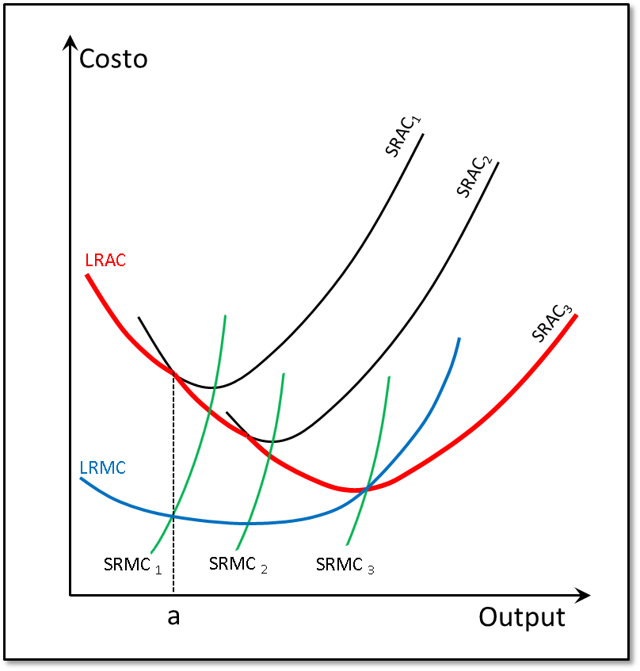
Funzione del costo marginale di lungo periodo
La curva del costo marginale di lungo periodo interseca la curva di costo medio di lungo periodo nel punto in cui quest’ultimo raggiunge il suo minimo (e)
Il costo marginale di lungo periodo è uguale al costo marginale di breve periodo in corrispondenza di quella quantità di output per cui il costo medio di breve periodo è uguale al costo medio di lungo periodo
Per quantità minori di output il costo marginale di lungo periodo è maggiore rispetto al costo marginale di breve periodo
Per quantità superiori di output il costo marginale di lungo periodo è inferiore al costo marginale di breve periodo
e

